Slide 1
Las maravillas del cuerpo humano

Slide 2
2.
La cabeza
4.
El hombro
1.
El brazo
5.
La pierna
3.
El pie

Slide 3
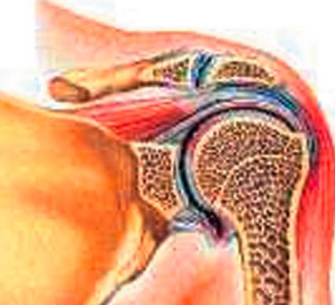
El hombro

Slide 4
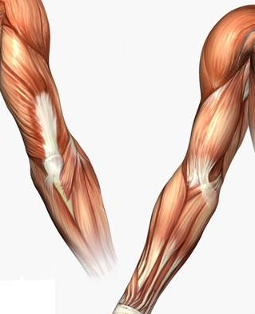
Los brazos

Slide 5
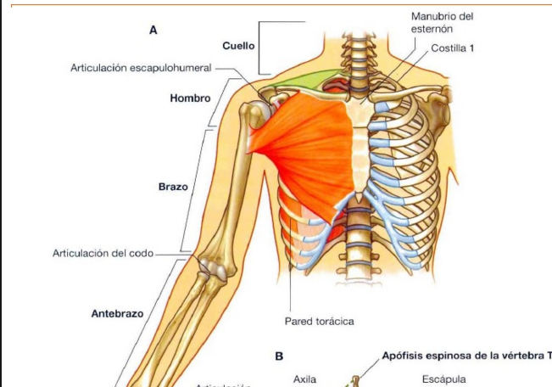

Slide 6
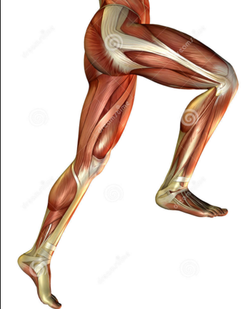
Las piernas

Slide 7
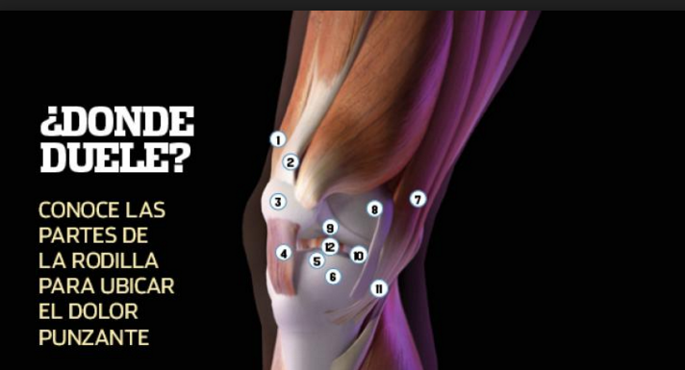
La rodilla

Slide 8
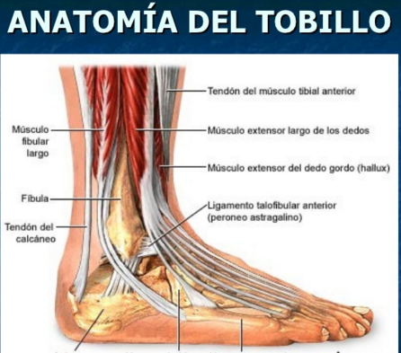

Slide 9
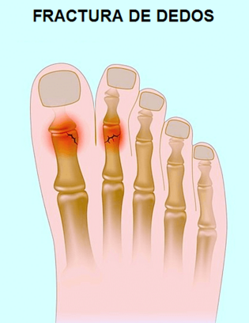
Los dedos de pie

Slide 10
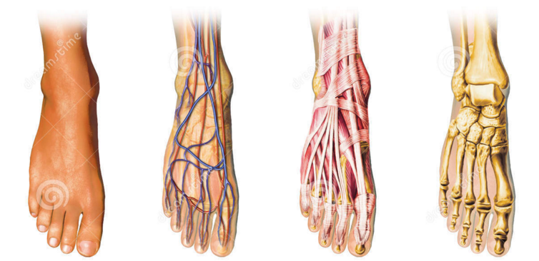
El pie

Slide 11
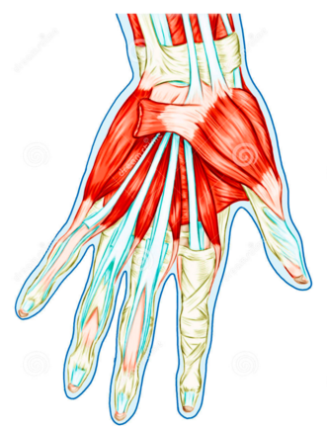
La mano

Slide 12
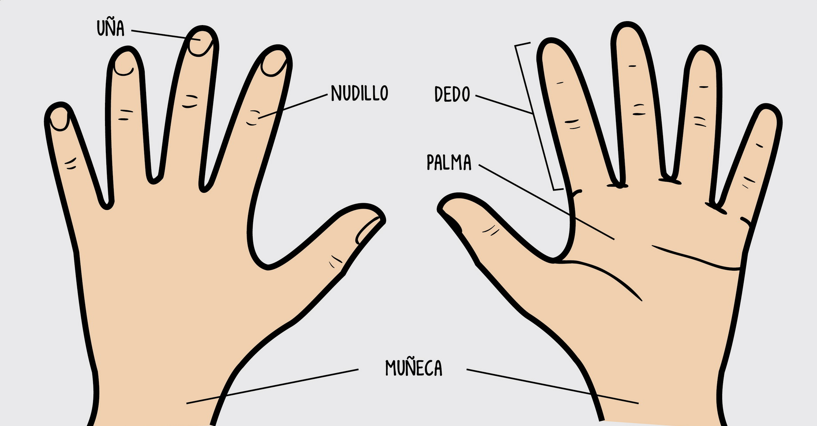
La mano
El pulgar
El dedo de pie

Slide 13
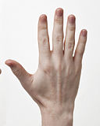
3.
El pulgar
1.
La mano
4.
La uña
El dedo
2.

Slide 14
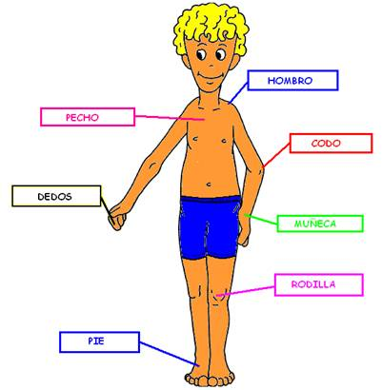
El cuerpo
La cabeza
El brazo
La espalda
El estómago
La pierna
El tobillo

Slide 15
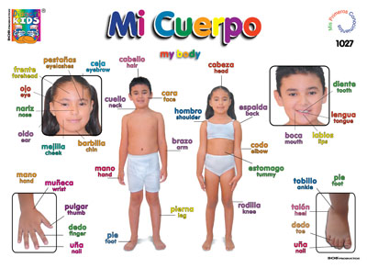
El Cuerpo Humano

Slide 16
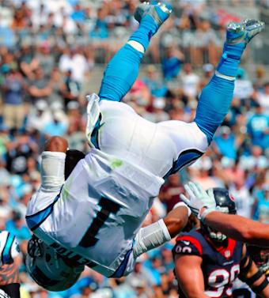

Slide 17
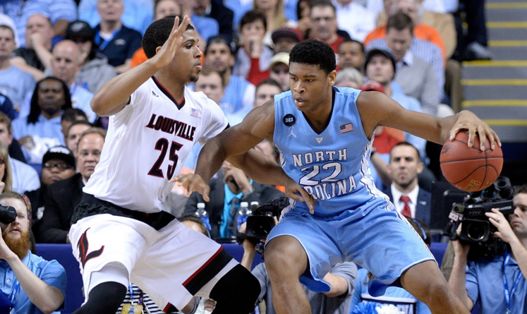

Slide 18
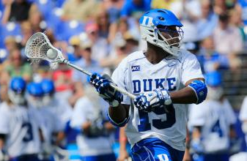

Slide 19
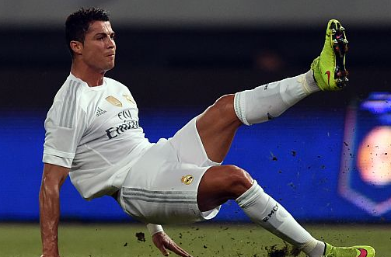

Slide 20
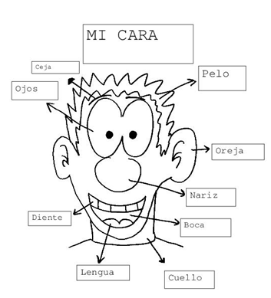
La cara
La garganta
La mejilla
El oído
El labio

Slide 21
La mejilla
5.
1.
El ojo
4.
La nariz
3.
La oreja
2.
El labio

Slide 22
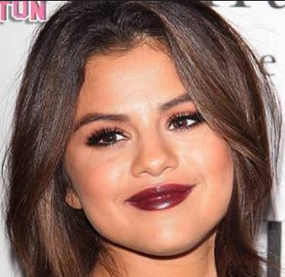

Slide 23
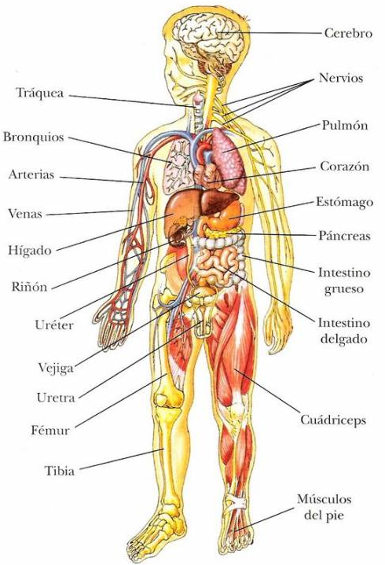
Dentro del cuerpo
El cerebro
El hueso
El músculo
El corazón
El pulmón

Slide 24
2.
El cerebro
1.
Los pulmones
3.
El corazón

Slide 25
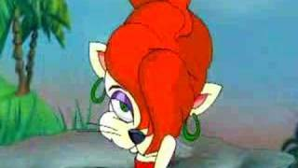
Head, Shoulders, Knees, and Toes
Video: Cabeza, Hombros, Rodillas, Pies

Slide 26
Listening Comprehension
What is the bear's name?
How is the bear feeling?
What is the color of his house?
How does he describe his ears?
What does he have 32 of?
What covers his entire body?
Where does he have his food?
How does he describe his fingers and legs?
Why does the bear have to leave?
Escuchar: El Oso

